Slide 1
Қарағанды облысы білім басқармасының
Теміртау қаласы білім бөлімінің
«Кораблик» бөбекжайы» КМҚК
Білім беру саласы: Қатынас
Бөлімі : Орыс тілі
Тақырыбы: «Қыстайтын құстар»
Дайындаған :орыс тілі мұғалімі
Кабдымананова Р.Т.

Slide 2
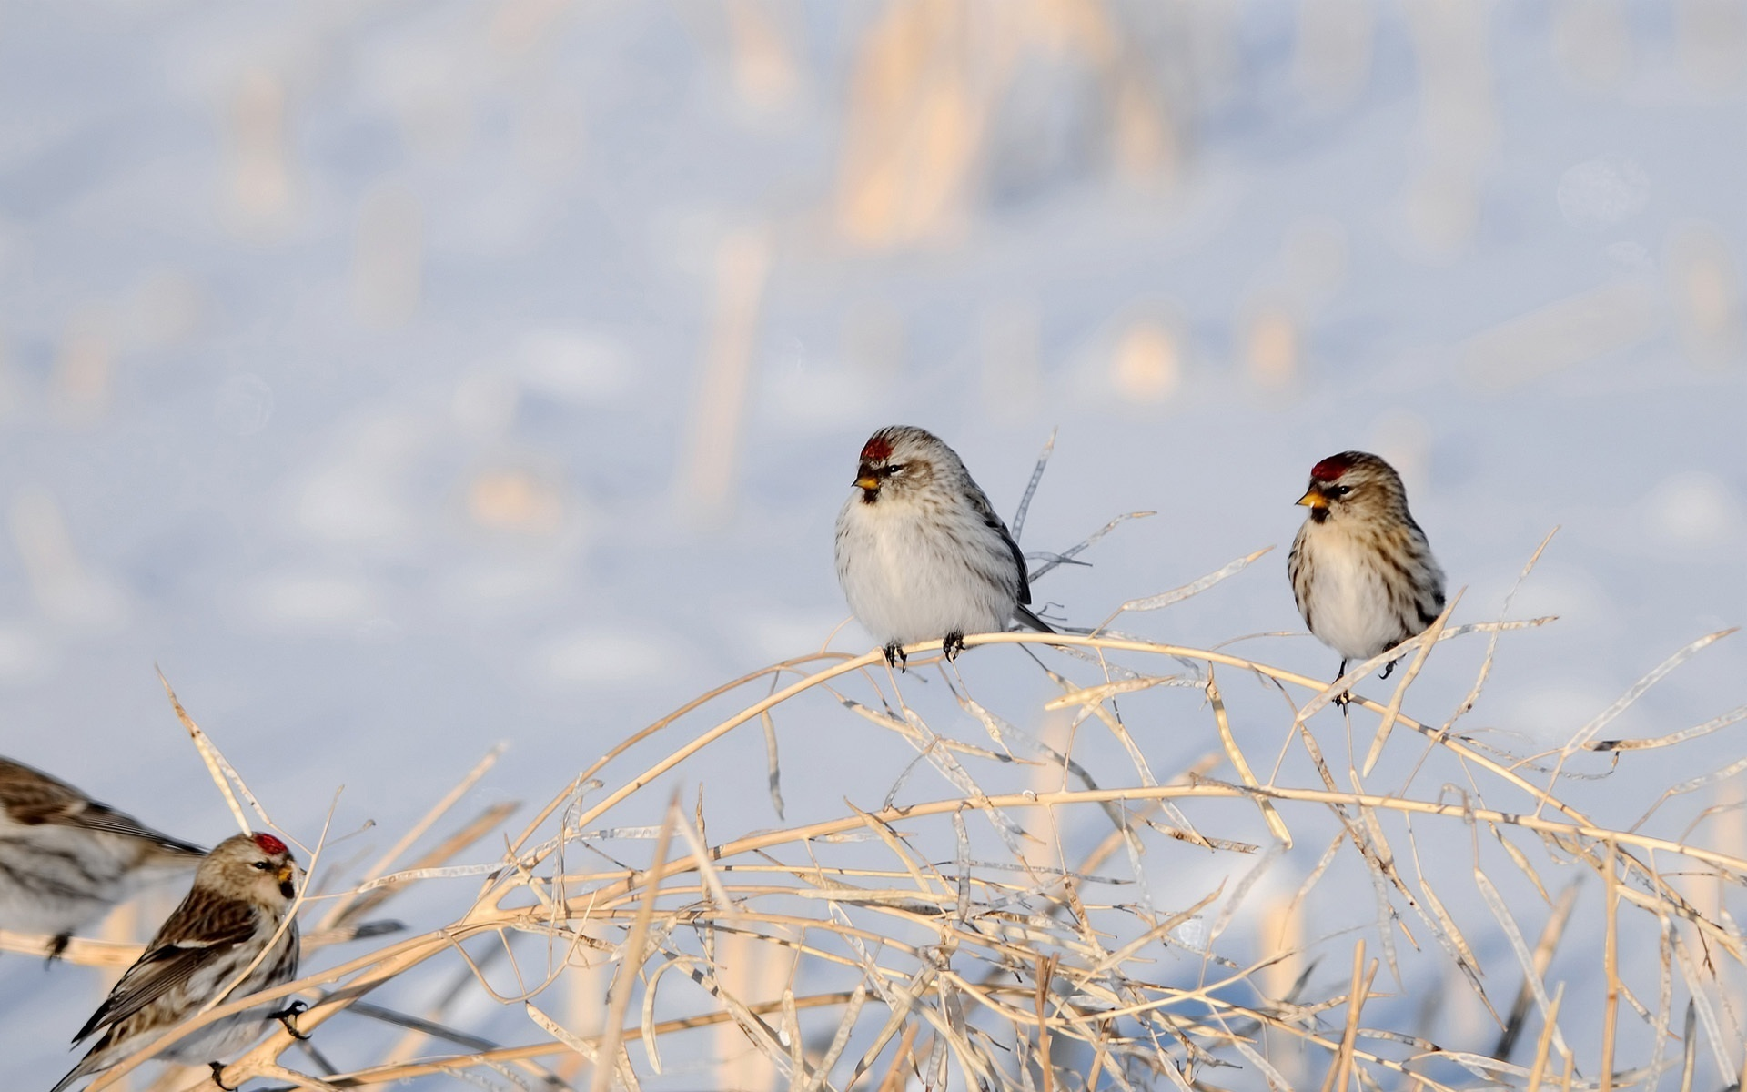
«Зимующие птицы Казахстана» !

Slide 3
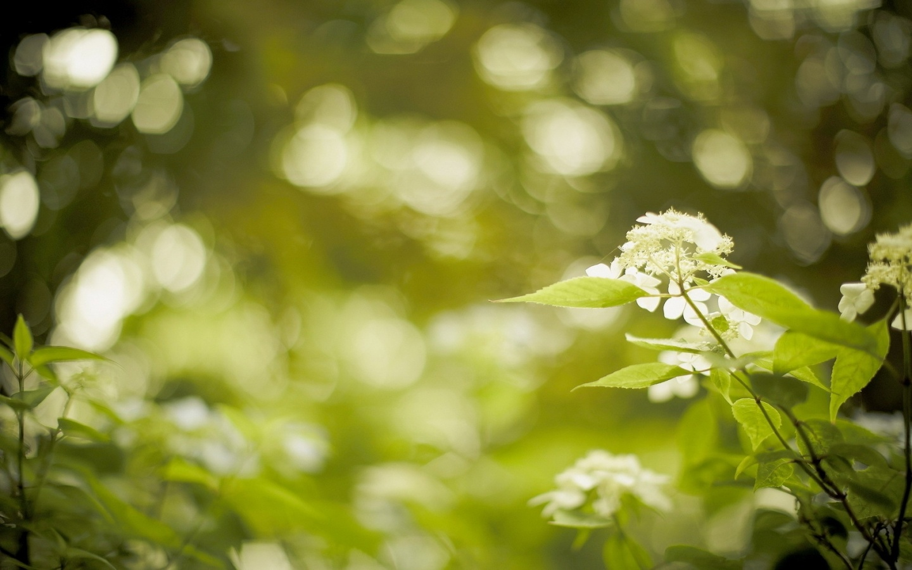
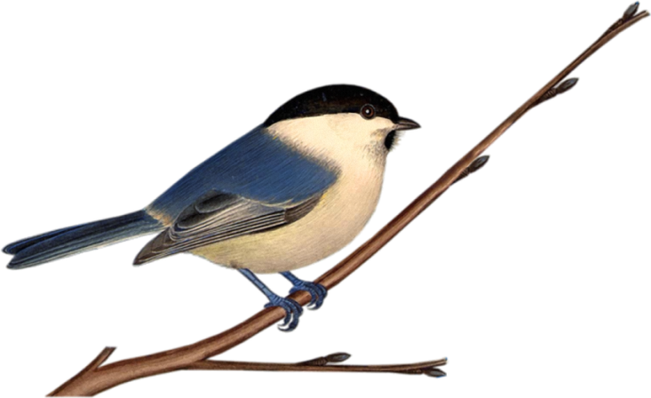
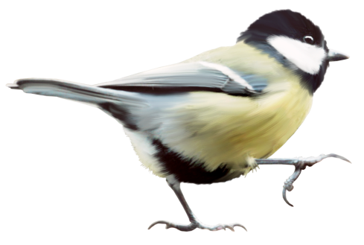
Птицы – украшение природы на нашей планете. Разноцветные, воздушные, с сильными крыльями, со звонкими голосами.

Slide 5
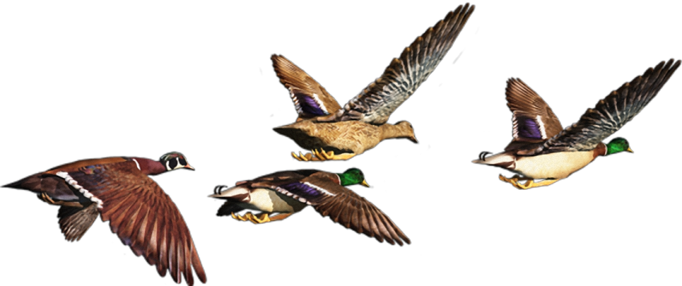
Психогимнастика «Птичий гомон» Чик –чирик, чик –чирик, Воробей чирикает. Кар –кар – кар Каркает ворона. Врр-вррр-воркует голубь. Чк-чк –чк –стрекочет сорока.

Slide 6
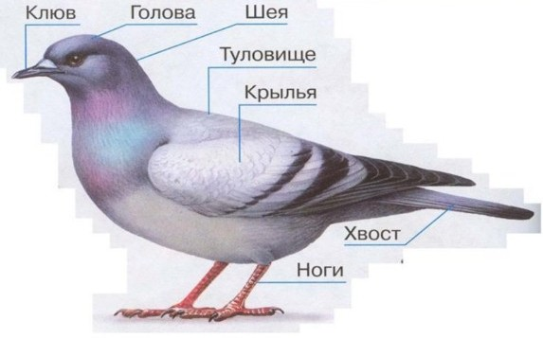
Строение птицы:

Slide 7
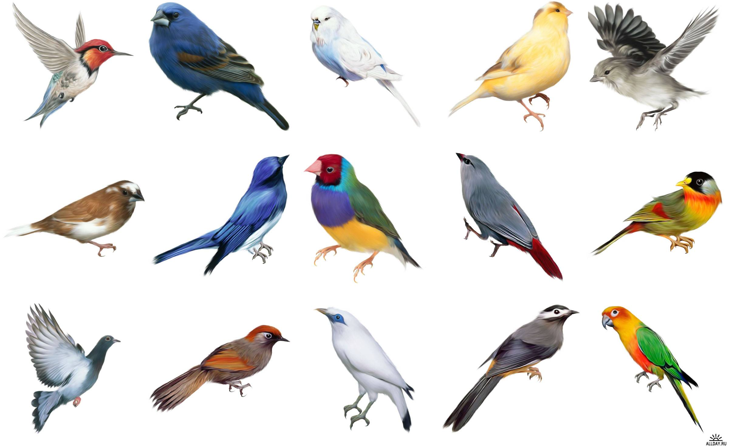
Птиц можно разделить на:
перелетных - птицы, которые с наступлением холодных дней улетают в места богатые пищей;
зимующих (оседлых) - те наши пернатые друзья, которые остаются с нами зимовать.

Slide 8
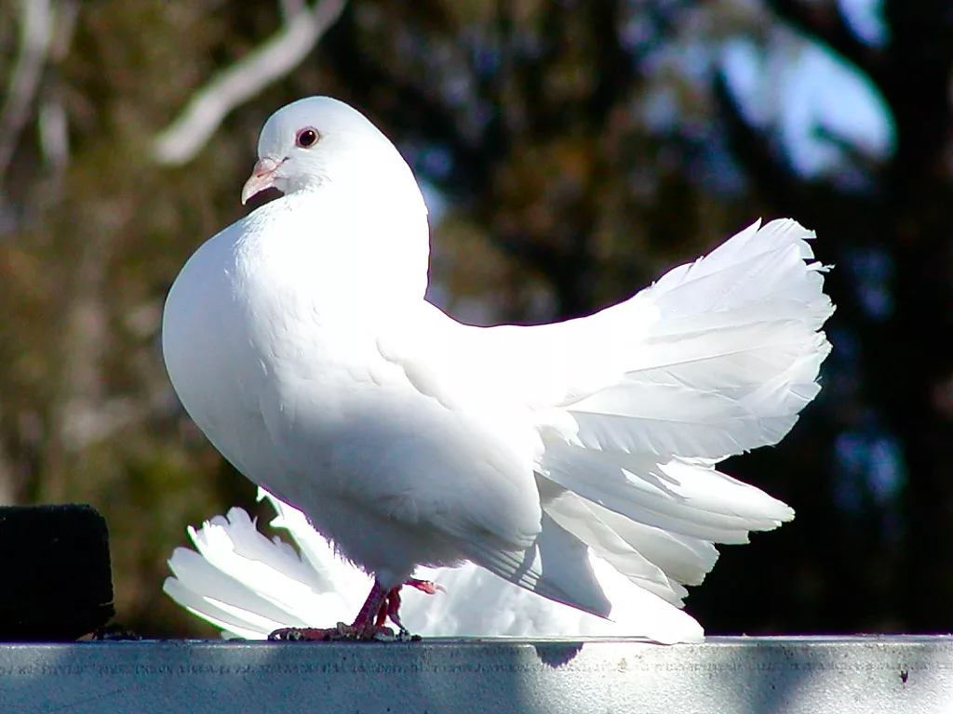
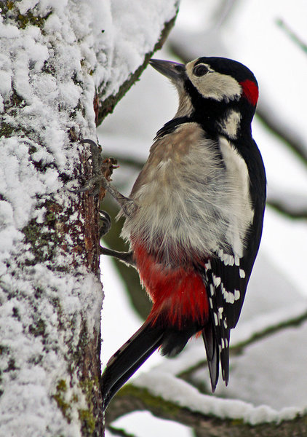
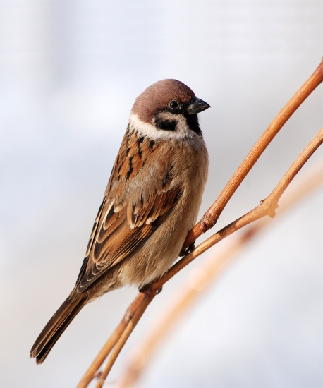
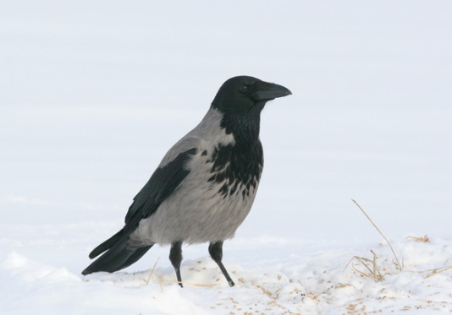
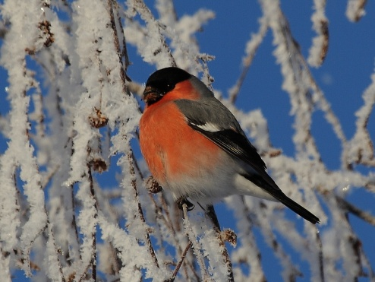
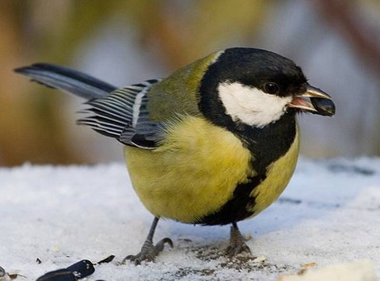
Қыстайтын құстар-Зимующие птицы
ТОҚЫЛДАҚ-ДЯТЕЛ
КӨГЕРШІН-ГОЛУБЬ
ТОРҒАЙ- ВОРОБЕЙ
Суықторғай -Снегирь
ҚАРҒА-ВОРОНА
САРШЫМШЫҚ-СИНИЦА

Slide 9
Это ворона. Это дятел. Это голубь. Это воробей. Голубь и воробей собирают крошки. Это дикие птицы, потому что они умеют летать, живут самостоятельно, пищу добывают сами, сами строят себе жилище.
Р/у «Какой?» и «Что делает?»
Ворона черная. Ворона каркает.
Голубь белый. Голубь большой. Голубь воркует.
Воробей серый.Воробей чирикает.
Сорока белобокая. Сорока стрекочет.

Slide 11
Зимой птицам особенно нужна поддержка человека, но нужно знать кого и чем лучше кормить, что бы не навредить пернатым.

Slide 12
Не страшна зима птицам, если есть корм.
Можно кормить:
Пшеном, просом, овсом, пшеницей.
Семенами подсолнечника (нежареными!).
Салом, мясом (нежареным и несолёным!).
Сушеной рябиной и боярышником.
Семенами клена и ясеня.
Шишками.
Желудями
Орехами.
Нельзя кормить:
солеными, острыми, жареными, кислыми продуктами.
Птицам нельзя есть цитрусовые (апельсины и лимоны), кожуру бананов.
Нежелательно кормить их рисом и гречкой.

Slide 13
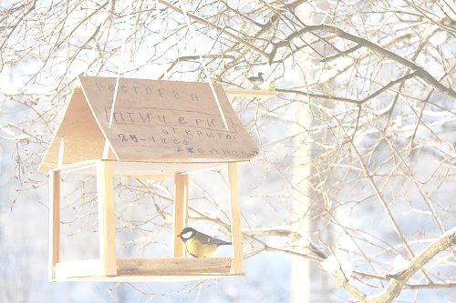
Кормушка является спасением для птиц в зимние месяцы, когда они вынуждены спасаться не только от мороза, но и голода. Смастерить кормушку для птиц своими руками можно из дерева, фанеры, пластиковых бутылок, пакетов из-под молока, соков и круп и прочих подручных материалов.

Slide 14
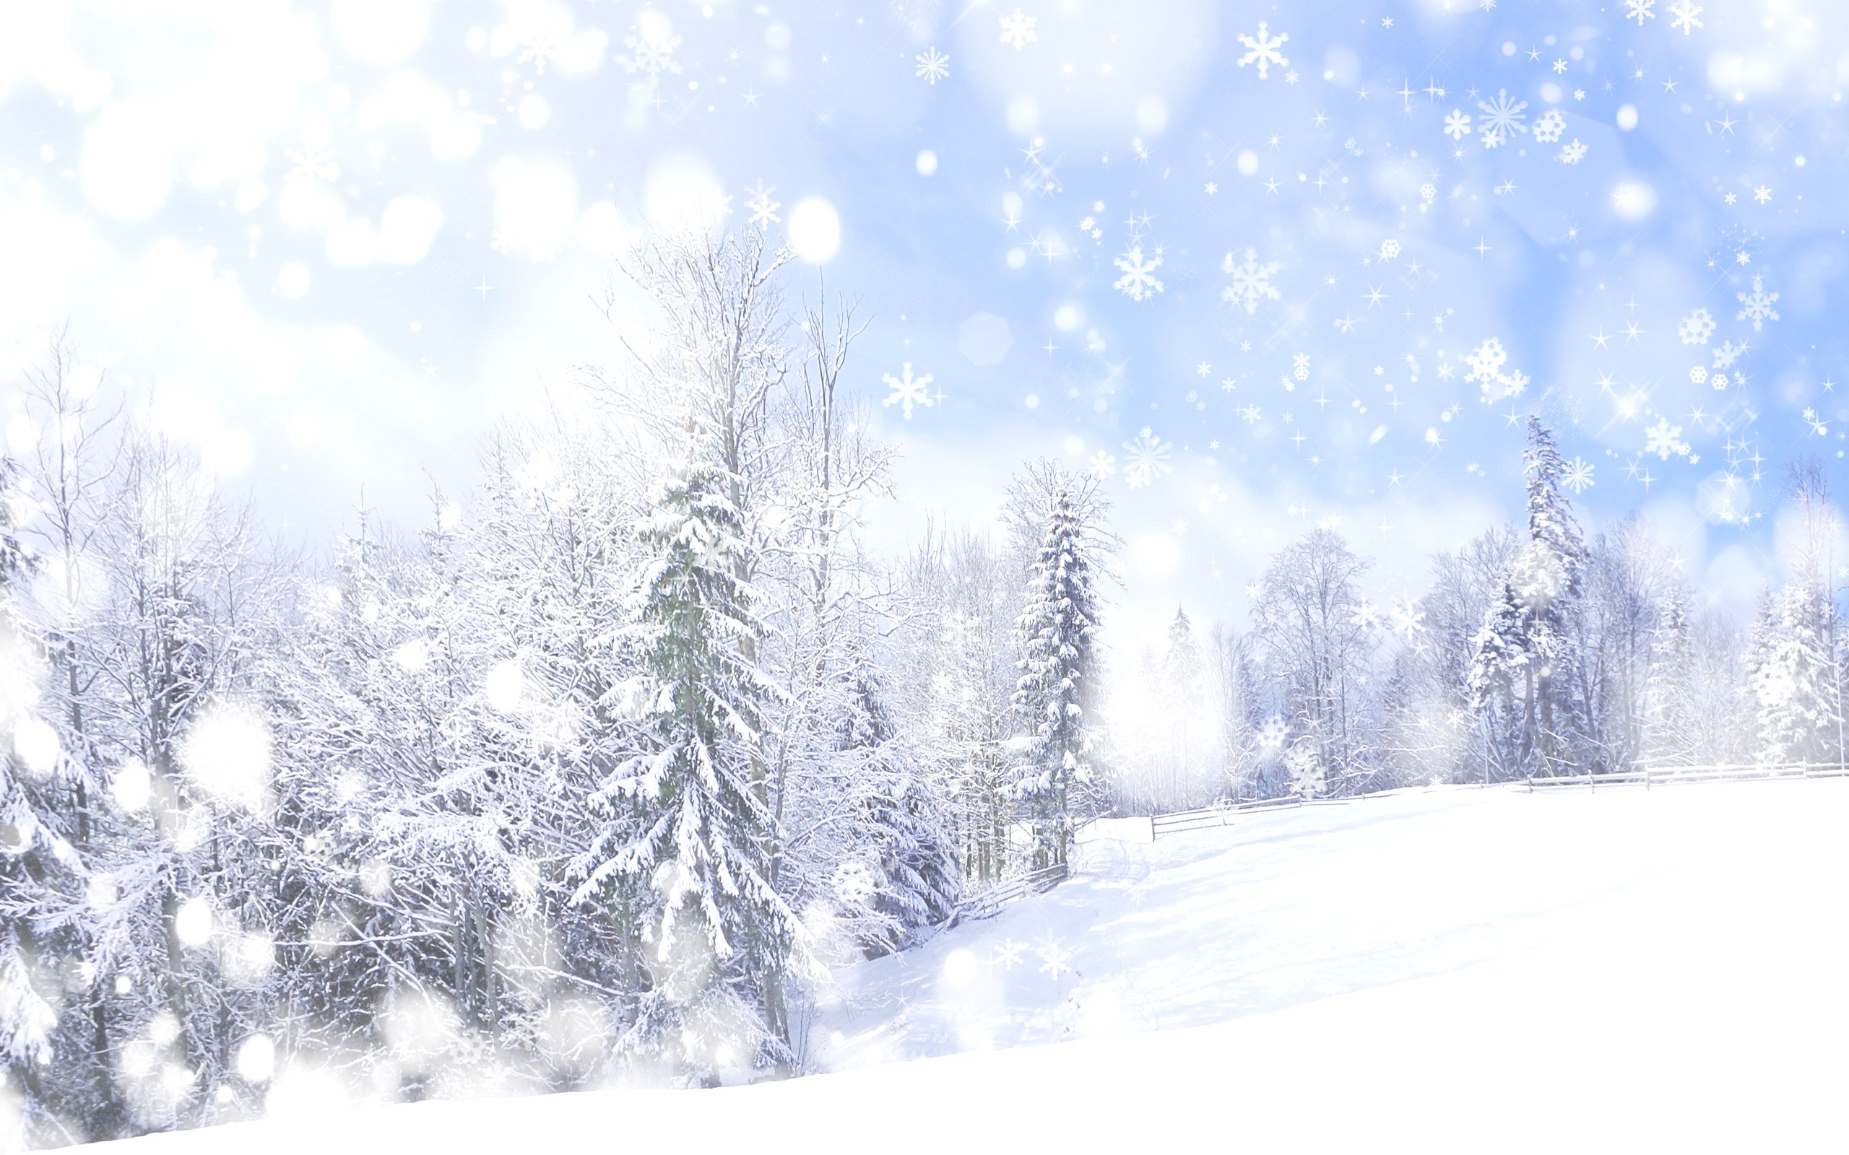
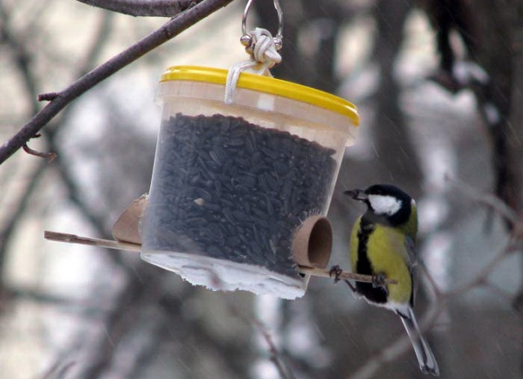
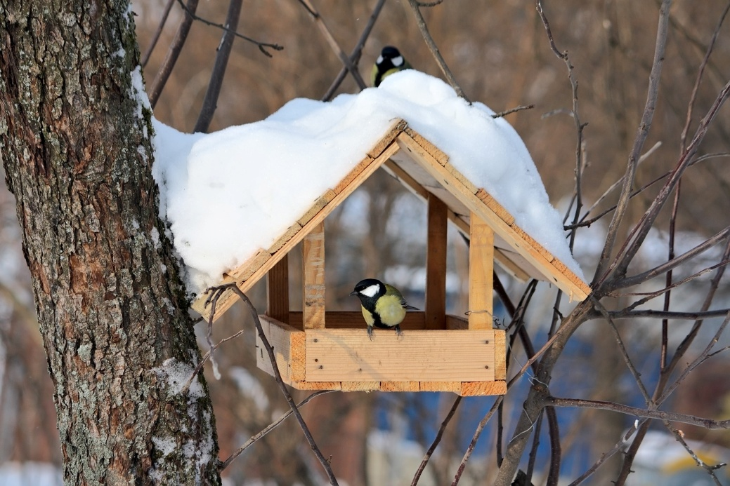
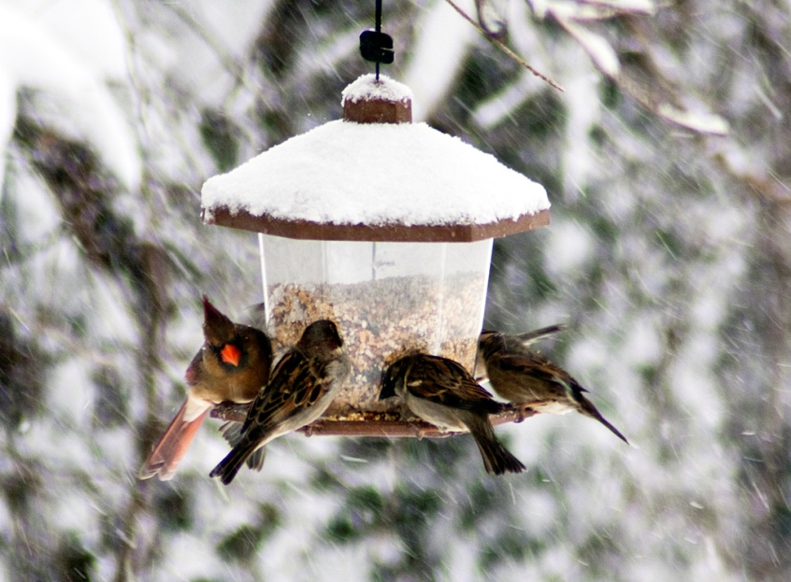
Виды кормушек

Slide 15
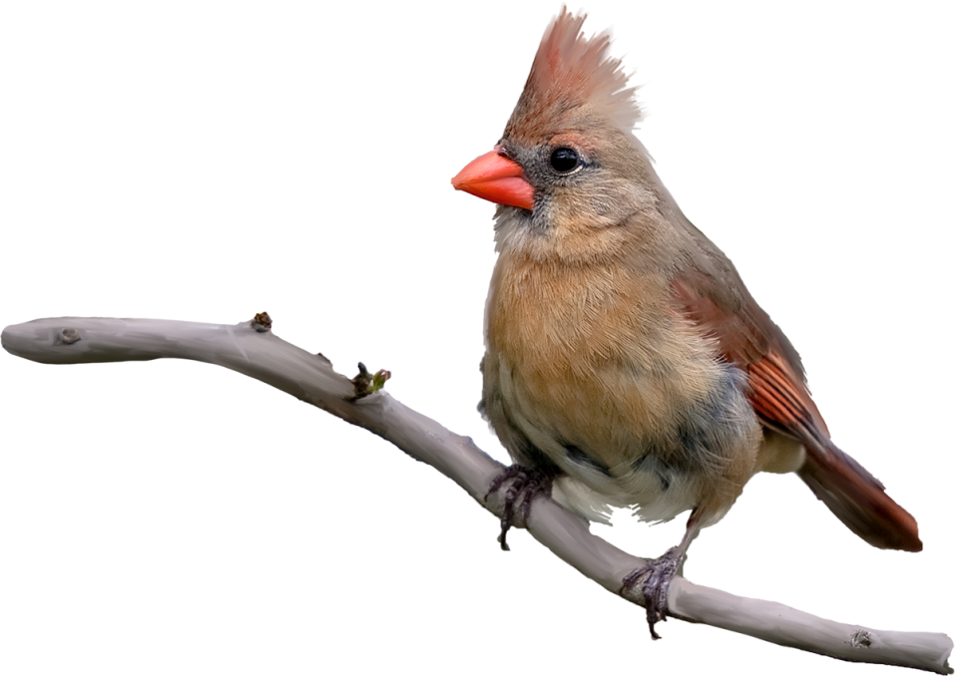
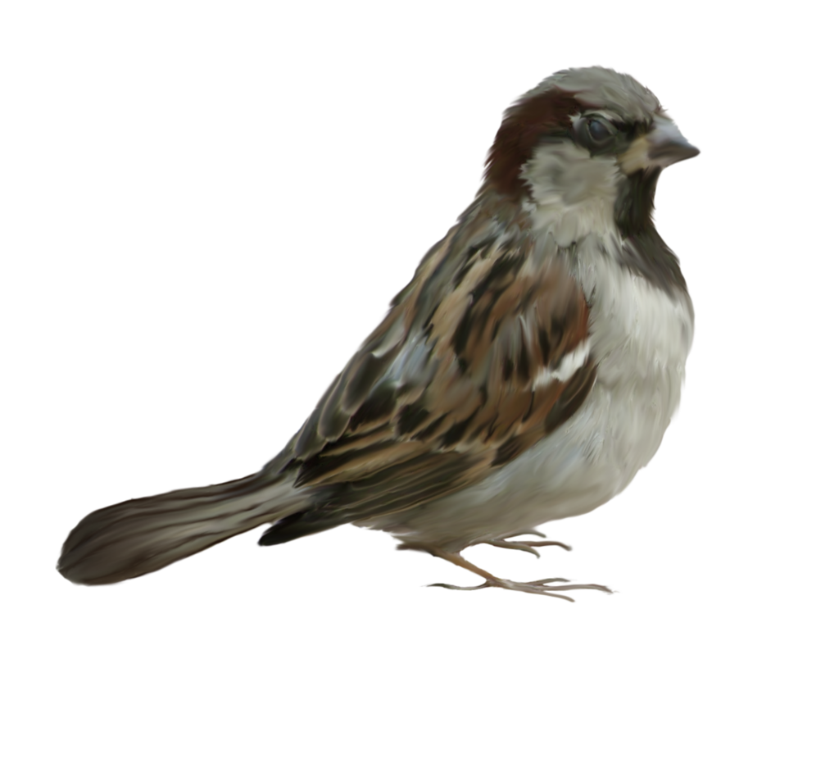
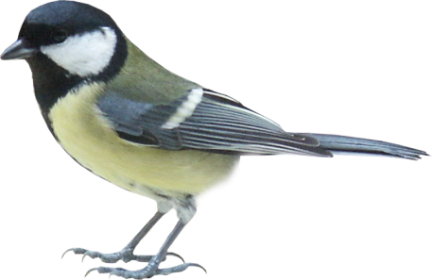
Всюду только снег да снег. Хорошо, Что нам кормушки Сделал добрый человек !».

Slide 16
«Жүректен жүрекке»
Қамқоршы боп жүреміз,
Табиғатқа, құстарға.
Аялаймыз оларды,
Жақсы көріп бәріміз.

